Slide 1
প্রিয় শিক্ষার্থী সবাইকে জানাই আন্তরিক শুভেচ্ছা ও অভিনন্দন।

Slide 2
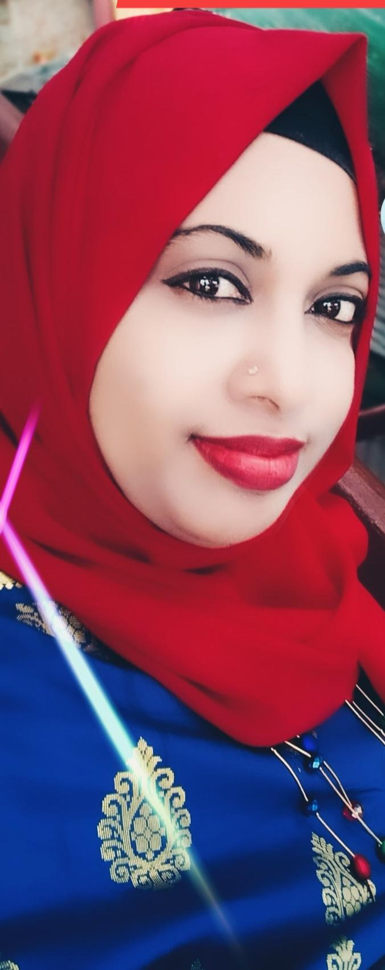
উপস্থাপনায়
সুনদৌসি আক্তার
সহঃশি
নোয়াগাঁও সরকারি প্রাথমিক বিদ্যালয়
চুনারুঘাট হবিগঞ্জ

Slide 3
বিষয় পরিচিতি
বাংলা
শ্রেণীঃ ১ম

Slide 4
পাঠ ঘোষনা

Slide 5
পাঠ- ৪
পৃষ্ঠা- ৫
পাঠ্যাংশঃ ছড়া-আতা গাছে তোতা পাখি।

Slide 6
শিখনফল
ছড়াটি শুদ্ধ উচ্চারনে আবৃত্তি করতে পারবে।

Slide 7
আতা গাছে তোতা পাখি

Slide 8
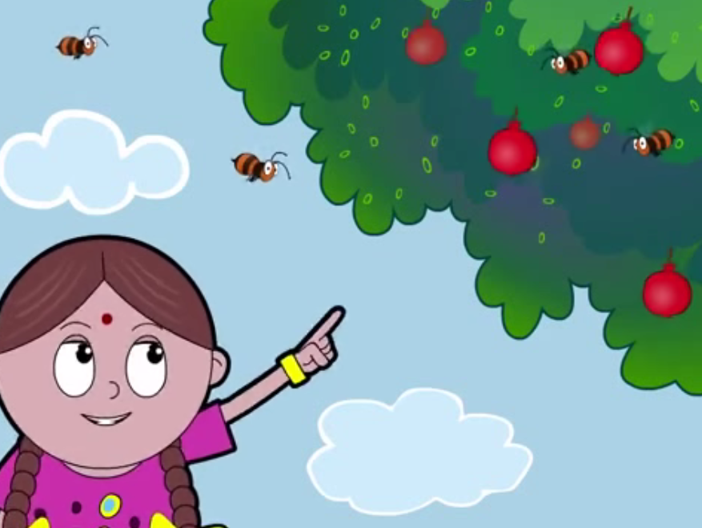
ডালিম গাছে মউ।

Slide 9
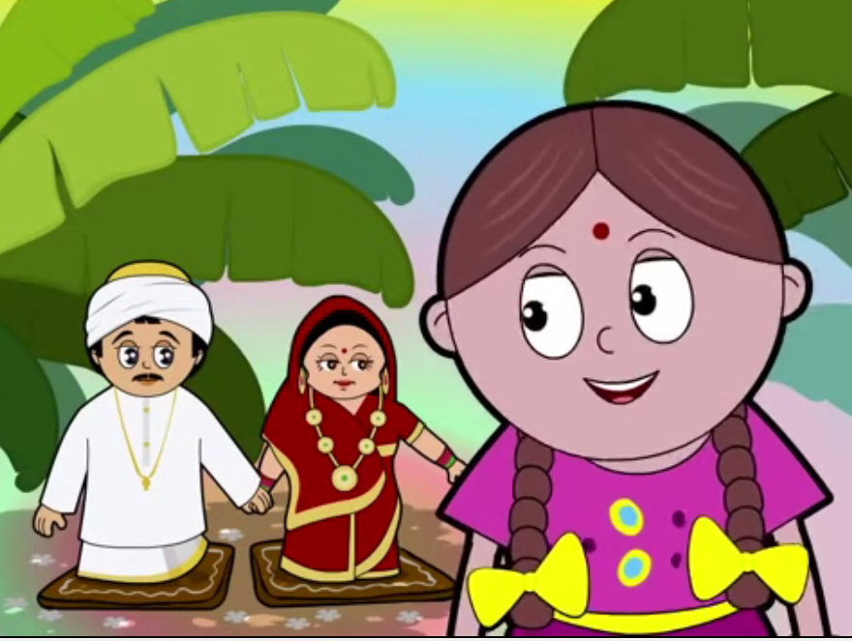
এত ডাকি তবু কথা
কও না কেন বউ।

Slide 11
দলীয় কাজ
তিন দলে ভাগ হয়ে কবিতাটি শুদ্ধ উচ্চারণে আবৃত্তি কর।

Slide 12
মূল্যায়ন
এককভাবে কবিতাটি শুদ্ধ উচ্চারণে আবৃত্তি কর।

Slide 13
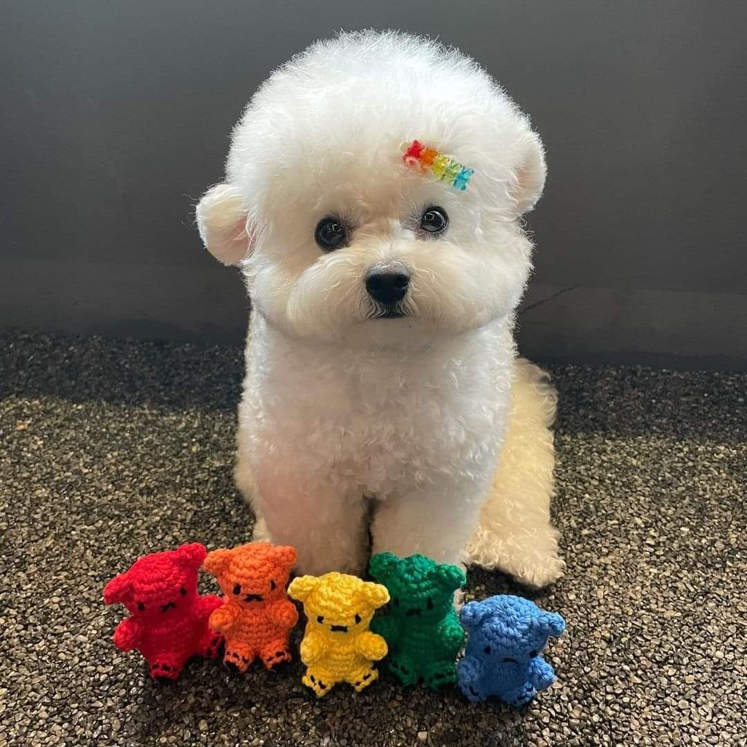
ধন্যবাদ

